Slide 1
Edmund und Moritz Schnitzer
Verfolgt – entrechtet – und doch entkommen!
10.Jahrgang der Maria Sibylla Merian-Gesamtschule

Slide 2
Kindheit, Eltern und Geschwister der beiden
Moritz Flucht in die Niederlande und dessen Kampf gegen die Nazis
Edmunds Entkommen nach Großbritannien
Zusammenkunft der Brüder in Kanada
Der Kampf um Wiedergutmachung und die Versöhnung

Slide 3
Kindheit, Eltern und Geschwister
Moritz: am 4.2.1922 in Wattenscheid geboren
Edmund: am 15.07.1923 in Wattenscheid geboren
Eltern: Hermann Schnitzer und Rosa Schnitzer, geb. Kasten
insgesamt 3 Kinder (Moritz, Edmund, Benno)
Die Eltern hatten ein Herrenkonfektions- und Möbelgeschäft in der Wattenscheider Weststraße Hausnummer 4
Sie besuchten erst die Volksschule und anschließend besuchte Moritz das Gymnasium in Gelsenkirchen, er war zudem Fußballfan des FC Schalke 04

Slide 4
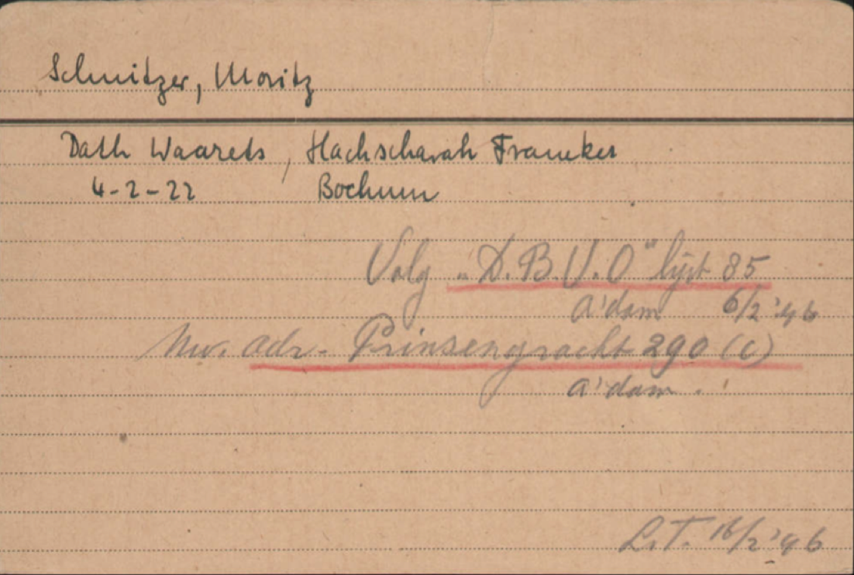
Moritz Flucht in die Niederlande und dessen Kampf gegen die Nazis
Moritz wurde während der Reichspogromnacht festgenommen und bis zum 11.Dezember inhaftiert, anschließend begab er sich in die Niederlande in ein Auswandererlager
Beim Einmarsch der Deutschen in die Niederlande wurde er abermals festgenommen und inhaftiert, nach seiner Entlassung lebte er 8 Monate mit gefälschten Papieren in Amsterdam
Anschließend kam er in Belgien und Frankreich unter, eine Emigration in die Schweiz scheiterte
In Belgien schloss er sich der Amerikanischen Armee an und nahm am Krieg gegen das nationalsozialistische Deutschland teil, er nannte sich später Morris anstatt Moritz
Moritz‘ Adresse in Amsterdam: Prinsengracht 290

Slide 5
Edmunds Entkommen nach Großbritannien
Edmund wurde mit seinem Bruder während der Reichspogromnacht festgenommen und 5 Tage inhaftiert
Nach der Haft verließ er Deutschland per Schiff ab Bremen nach England, dort wurde er interniert
Im Mai 1940 wurde er nach Kanada gebracht
1942 wurde er Offizier in der Kanadischen Luftwaffe
1944 heiratete er in Kanada
1947 besorgte Edmund seinem Bruder Moritz ein Visum zur dauerhaften Einreise nach Kanada

Slide 6
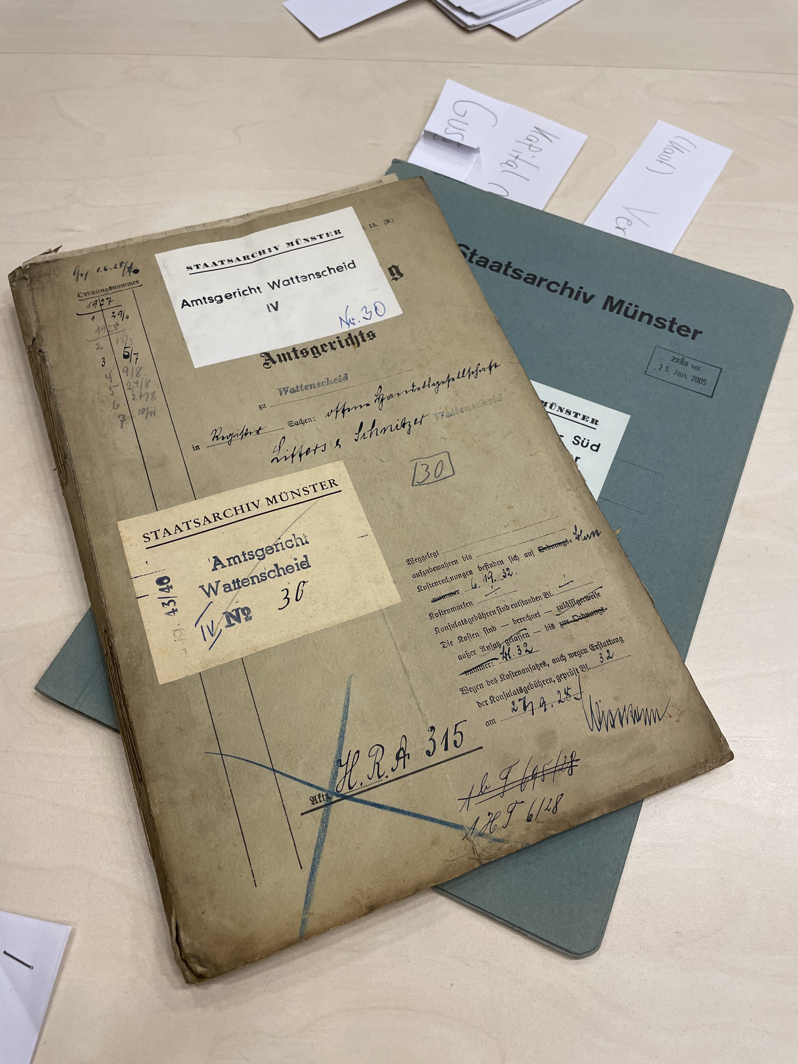
Der Kampf um Wiedergutmachung und die Versöhnung
Beide Brüder stellten Wiedergutmachungsanträge
Moritz begründete seinen Antrag durch die unrechtmäßige Haft, die Verfolgung, die Enteignung und den schwerwiegenden Eingriff in sein Berufsleben, ihm wurden nur 5100 D-Mark zugesprochen
Edmund stellt ebenfalls einen Antrag auf Wiedergutmachung, da u.a. die Ausreise nach Palästina verhindert wurde und er seinen beruflichen Werdegang nicht verwirklichen konnte
Beide klagten auch gegen den Verkauf des elterlichen Grundstückes, welchen die Nazis veranlasst hatten
Ihre Entschädigungssumme lag deutlich unter der eingeklagten Summe

Slide 7
Foto der Brüder aus dem Jahre 2003
Beide Brüder überlebten im Gegensatz zu den Eltern und Bruder Benno den Holocaust
2003 besuchten Moritz und Edmund anlässlich der Stolpersteinverlegung für die Eltern und Bruder Benno von Kanada aus Wattenscheid
Fotografie der Märkischen Schule

Slide 8
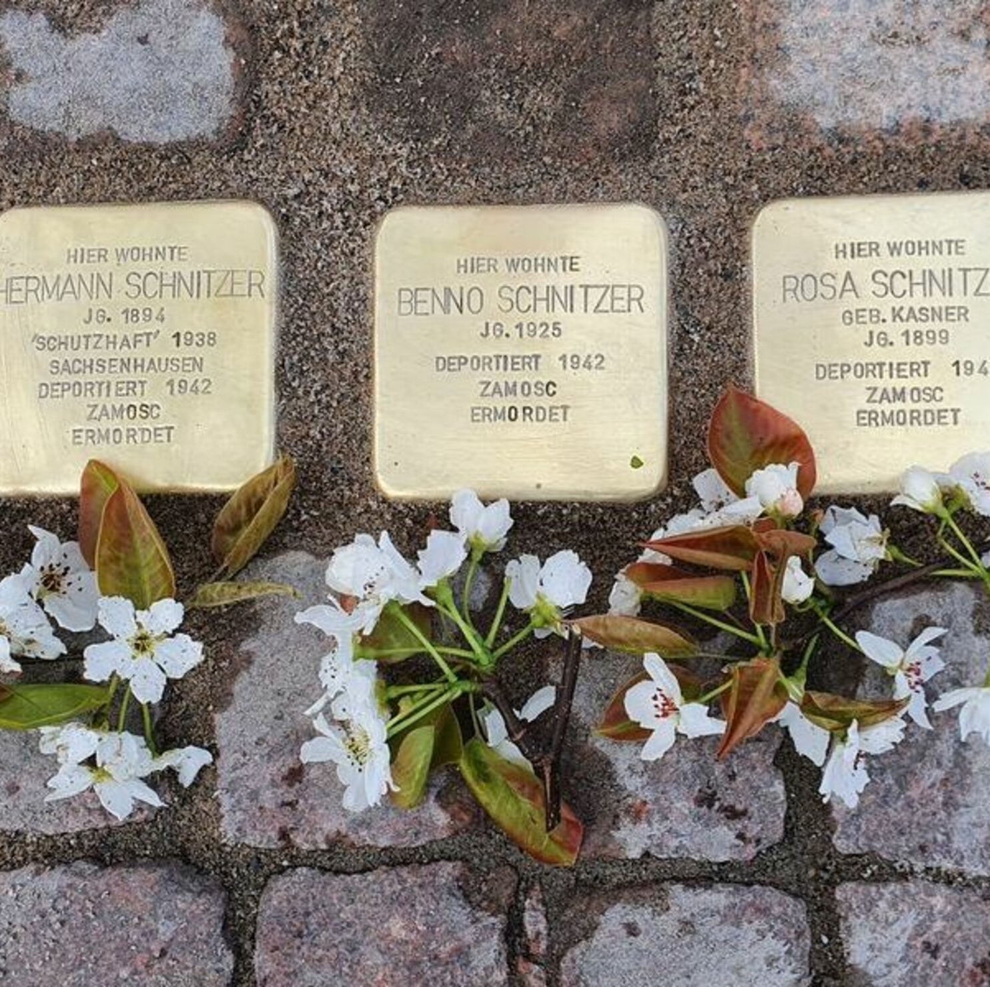
Stolpersteine
Edmund Schnitzer starb 2012 in Montreal
Moritz Schnitzer starb am 9.6.2020 in Ottawa
Die Stolpersteine sollen am Alten Markt in Wattenscheid neben den Steinen der anderen Familienmitglieder verlegt werden.

Slide 9
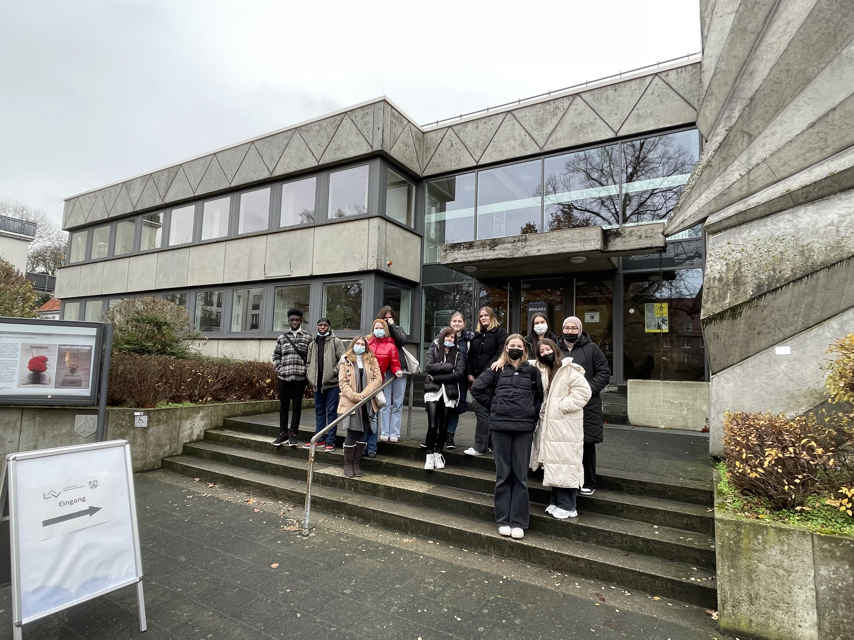
Beteiligte Schüler:innen
Ruveyda Akgül
Ceyda Alkan
Joseph Asubonteng
Christopher Acheampong
Lina Bernstein
Helena Göhler
Gianna Hewig
Anna-Lena Makowski
Simon Neukämper
Amelie Schlingermann
Kimberly Schöps
Jana Vorkötter
Leni Waßmuth
Selin Yilmaz

Slide 10
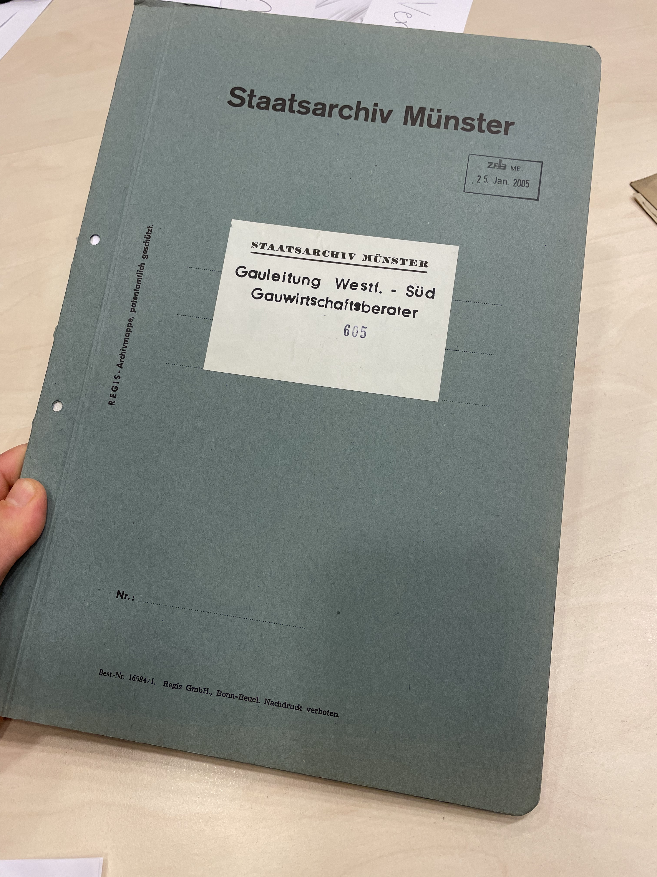
Recherche und Quellen
Die Recherchen fanden im Stadtarchiv Bochum und dem Landesarchiv Münster statt. Dort wurde bspw. in die Wiedergutmachungsakten Einsicht genommen
Moritz Schnitzer veröffentlichte eine Autobiografie:
„Escape from the Edge“, Azrieli Foundation 2021
Zudem wurden Anfragen an das Arolsen-Archiv gestellt, sodass dieses ebenfalls Dokumente schickte

Slide 11
Bildquellen
Registerkarte Amsterdam: Arolsen-Archiv
Fotografie der Stolpersteine: Lokalkompass Bochum https://www.lokalkompass.de/wattenscheid/c-kultur/stolpersteine-wurden-ausgetauscht_a1557524
Fotografie der Märkischen Schule aus dem Jahre 2003 https://www.bochum.de/C125830C0042AB74/vwContentByKey/W287J9DH639BOLDDE/$FILE/011_013_Schnitzer_Hermann_Rosa_und_Benno.pdf
Eigene Fotografien

